Slide 1
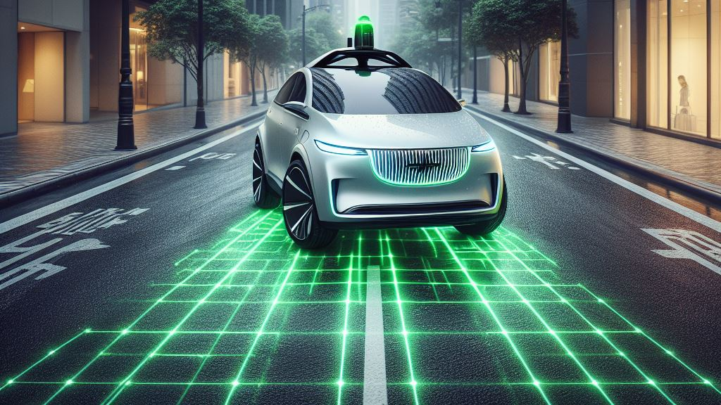
Sonar Car
Matěj Jun
4.L
Notes:
Vážená poroto milý spolužáci, chtěl bych vám představit svoji maturitní práci: Sonar Car
Se spolužákem Tomášem jsme chtěli vytvořit auto, které by jezdilo autonomně po místnosti a vytvářelo její mapu
Mým úkolem bylo vytvořit sonar a vytvořit algoritmus, který rozhoduje o cestě autíčka

Slide 2
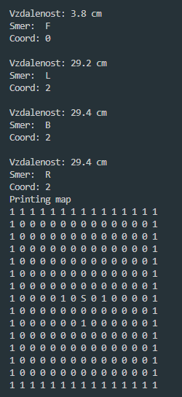
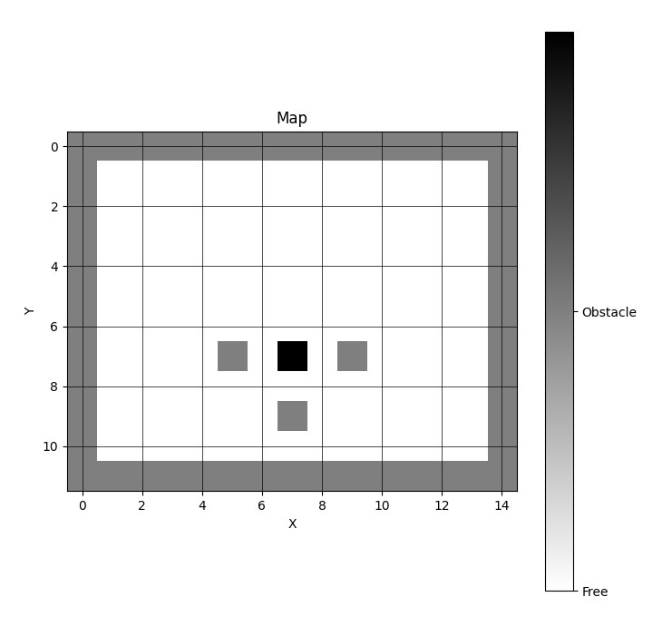
Vývoj
První verze SW

Slide 3
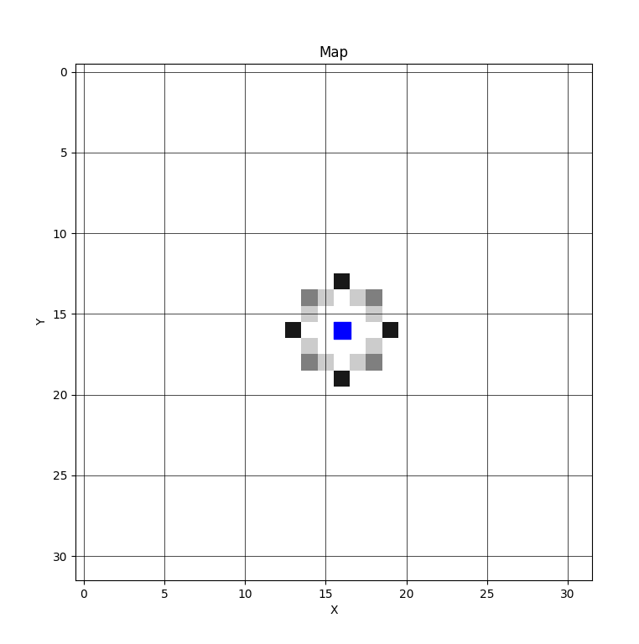
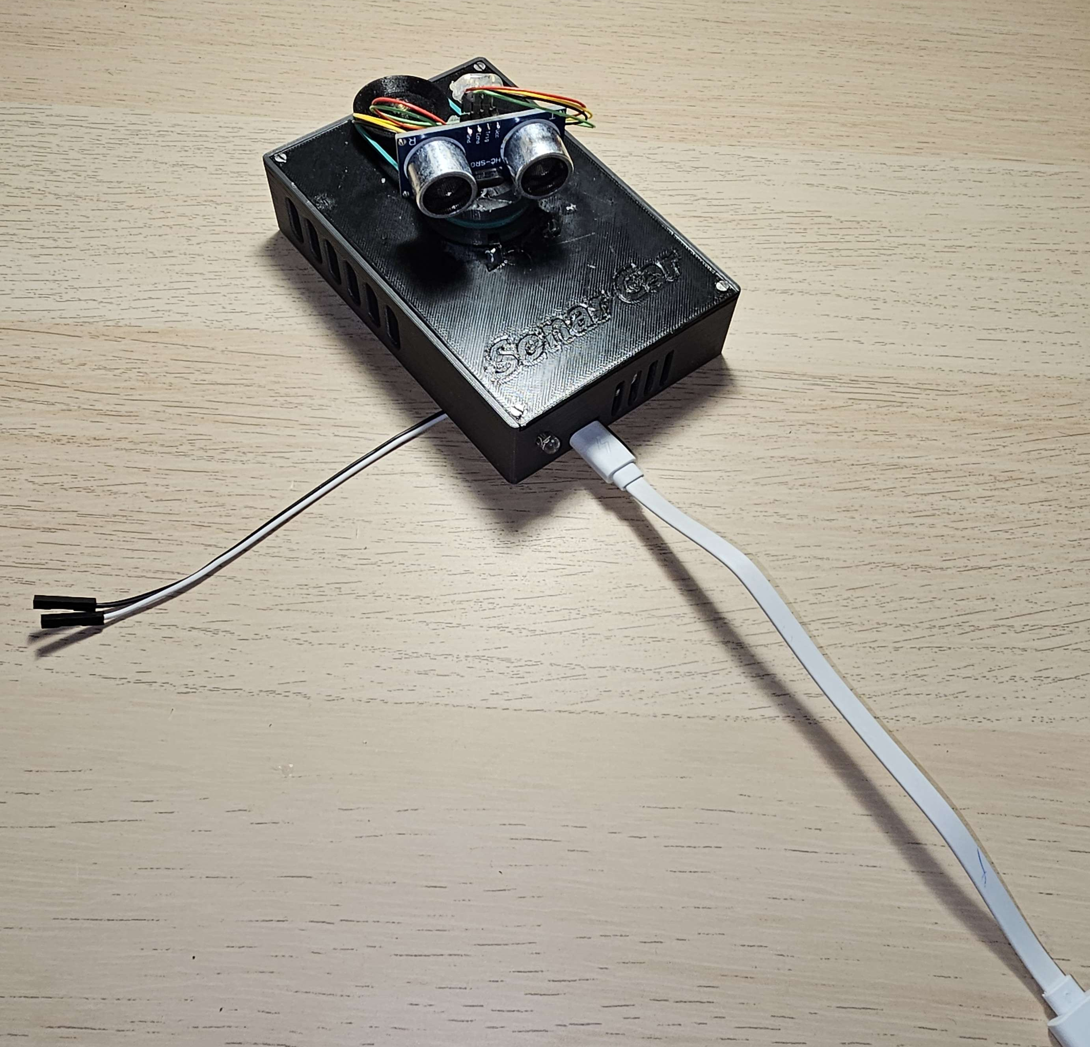
Sonar
Otáčení
Mapování

Slide 4
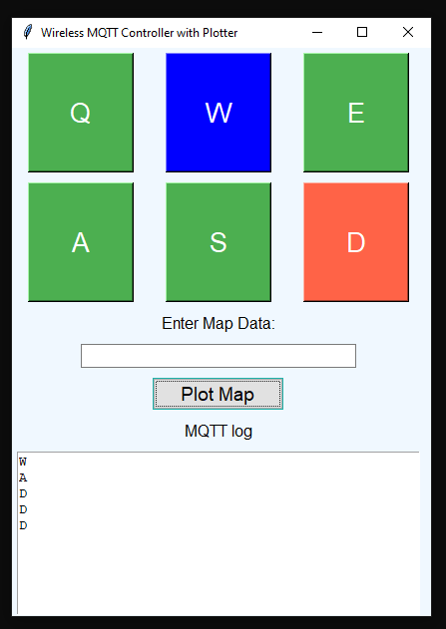
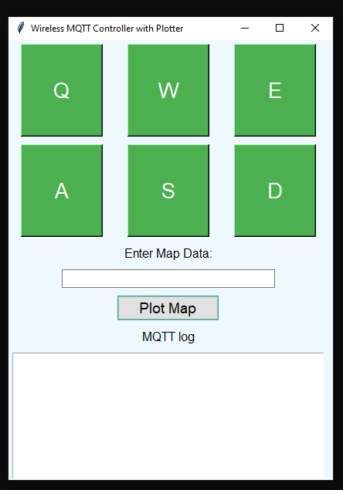
Panel
Klávesy na ovládání
Ošetření vstupů
Výpis mapy

Slide 5
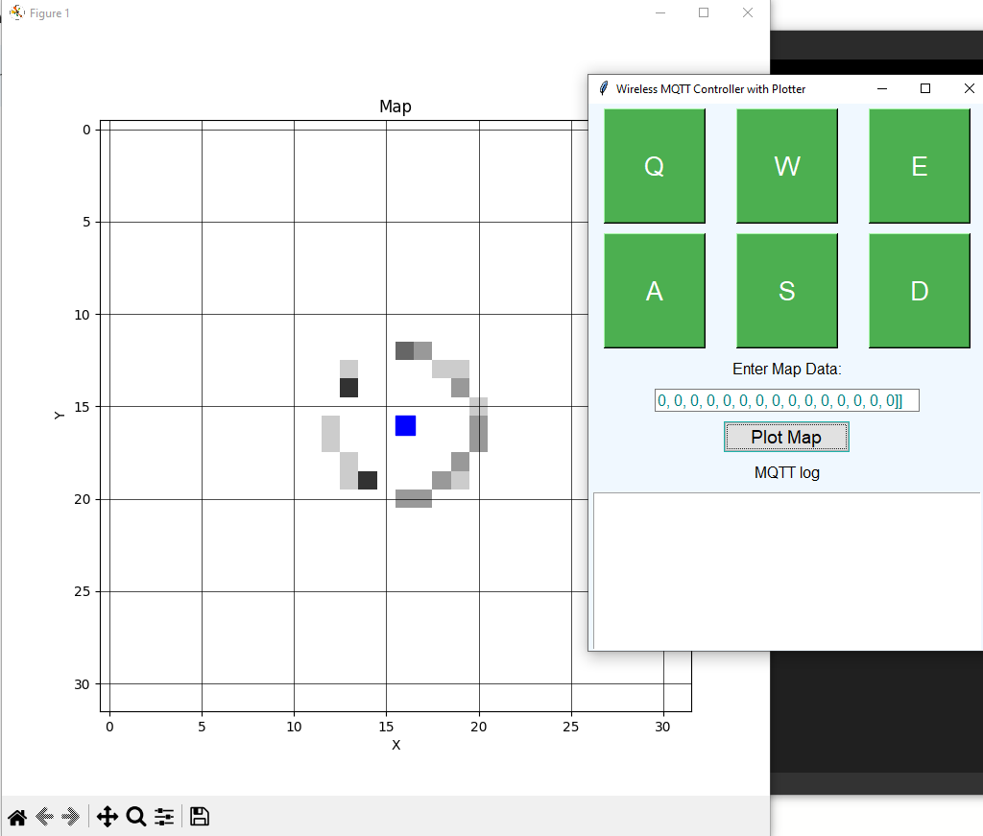
Panel
Mapa – automaticky
MQTT log

Slide 6
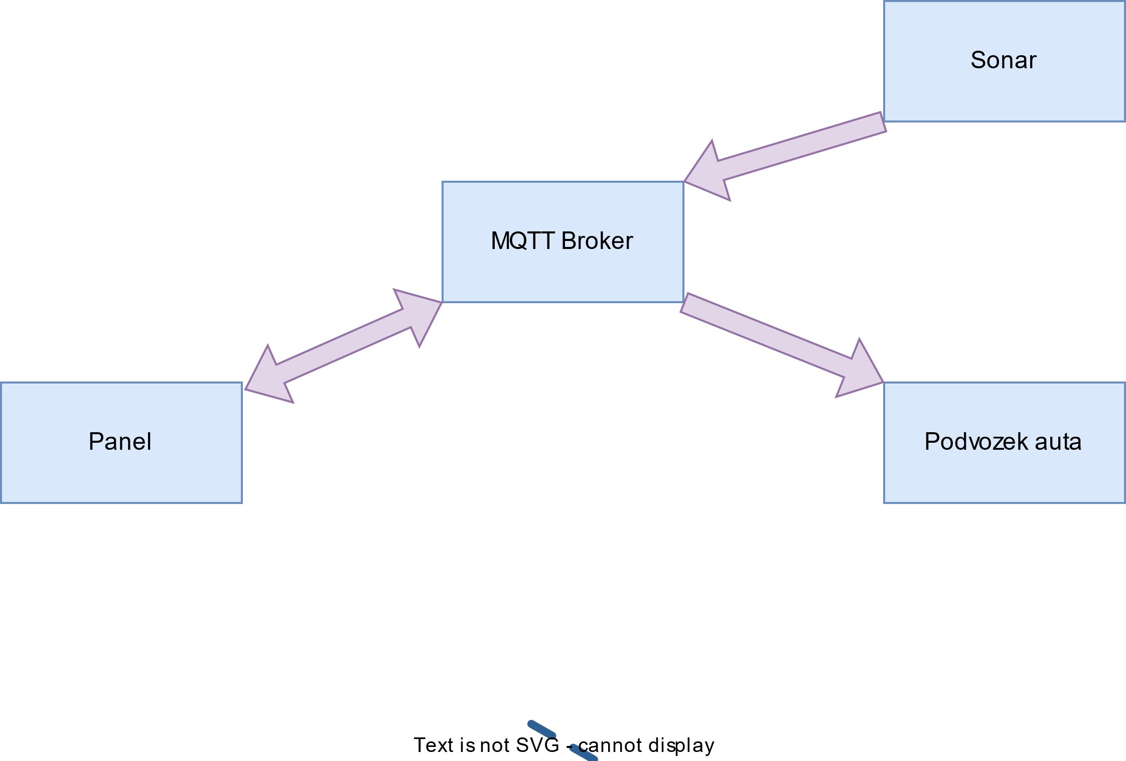
MQTT
Komunikace s panelem
Odesílání mapy
Notes:
Komunikační protokol. Je navržen pro efektivní a spolehlivou komunikaci mezi různými zařízeními (senzory nebo jiné IoT zařízení). Je to takový pošťák.

Slide 7
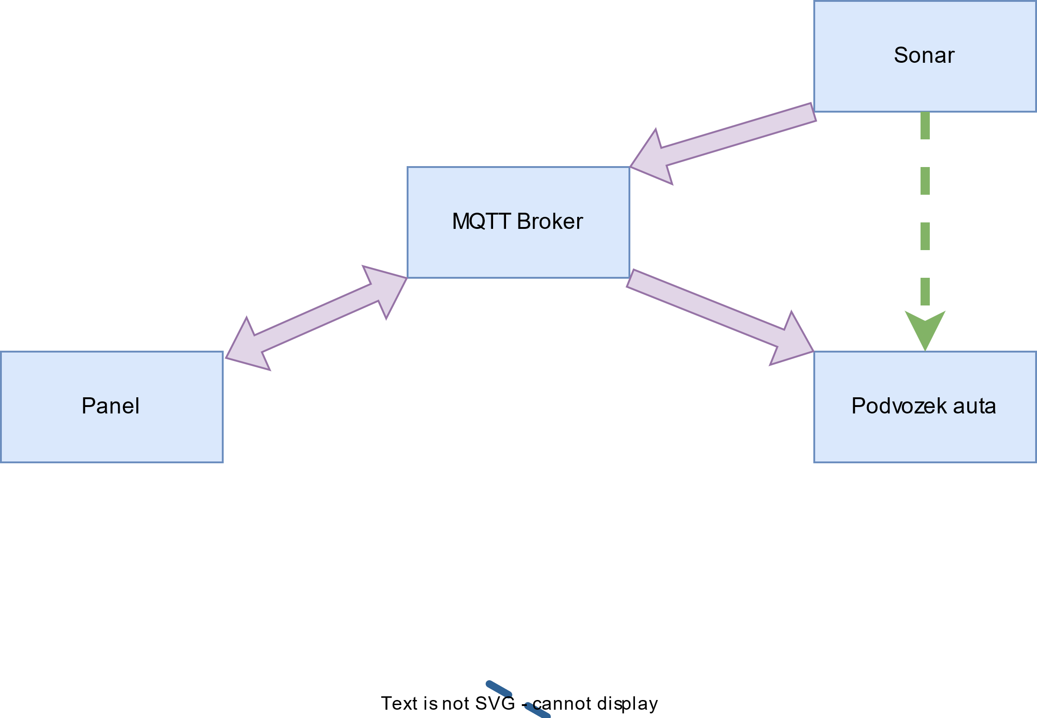
UART
Komunikace s podvozkem

Slide 8
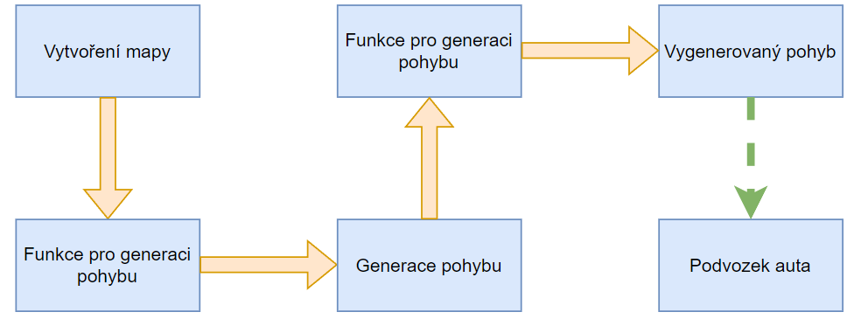
Generování pohybu

Slide 9
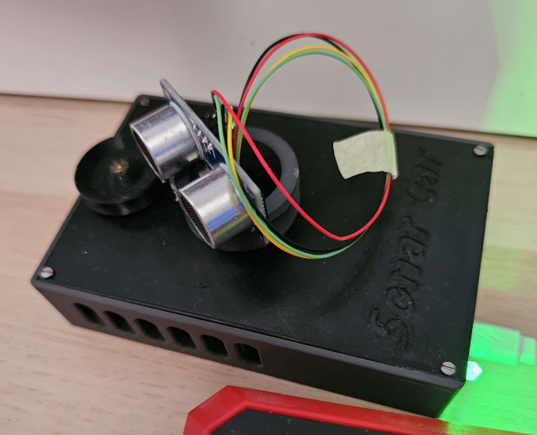
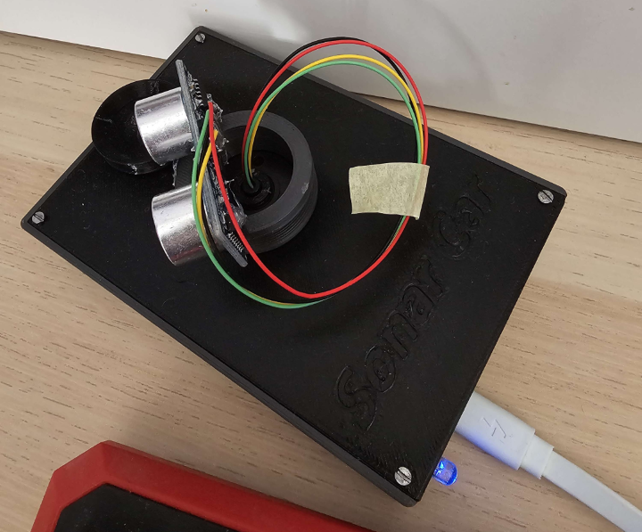
Vzniklé problémy
Nedostatečné napájení?

Slide 10
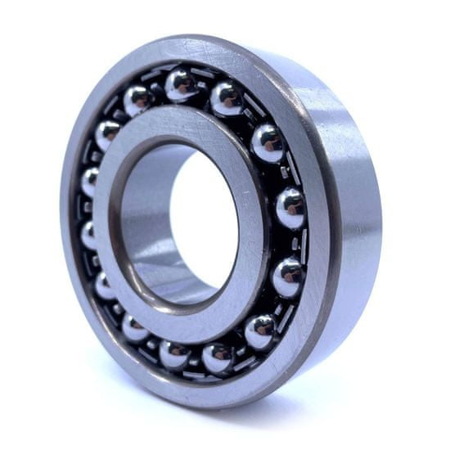
Jak pokračovat?
Ložisko pro otáčení
Vylepšit mapovací software

Slide 11
Co mě projekt naučil?
Práce s MQTT
Práce v programovacím jazyku Pythonu
Práce s prostorem
Práce s 3D tiskárnou

Slide 12
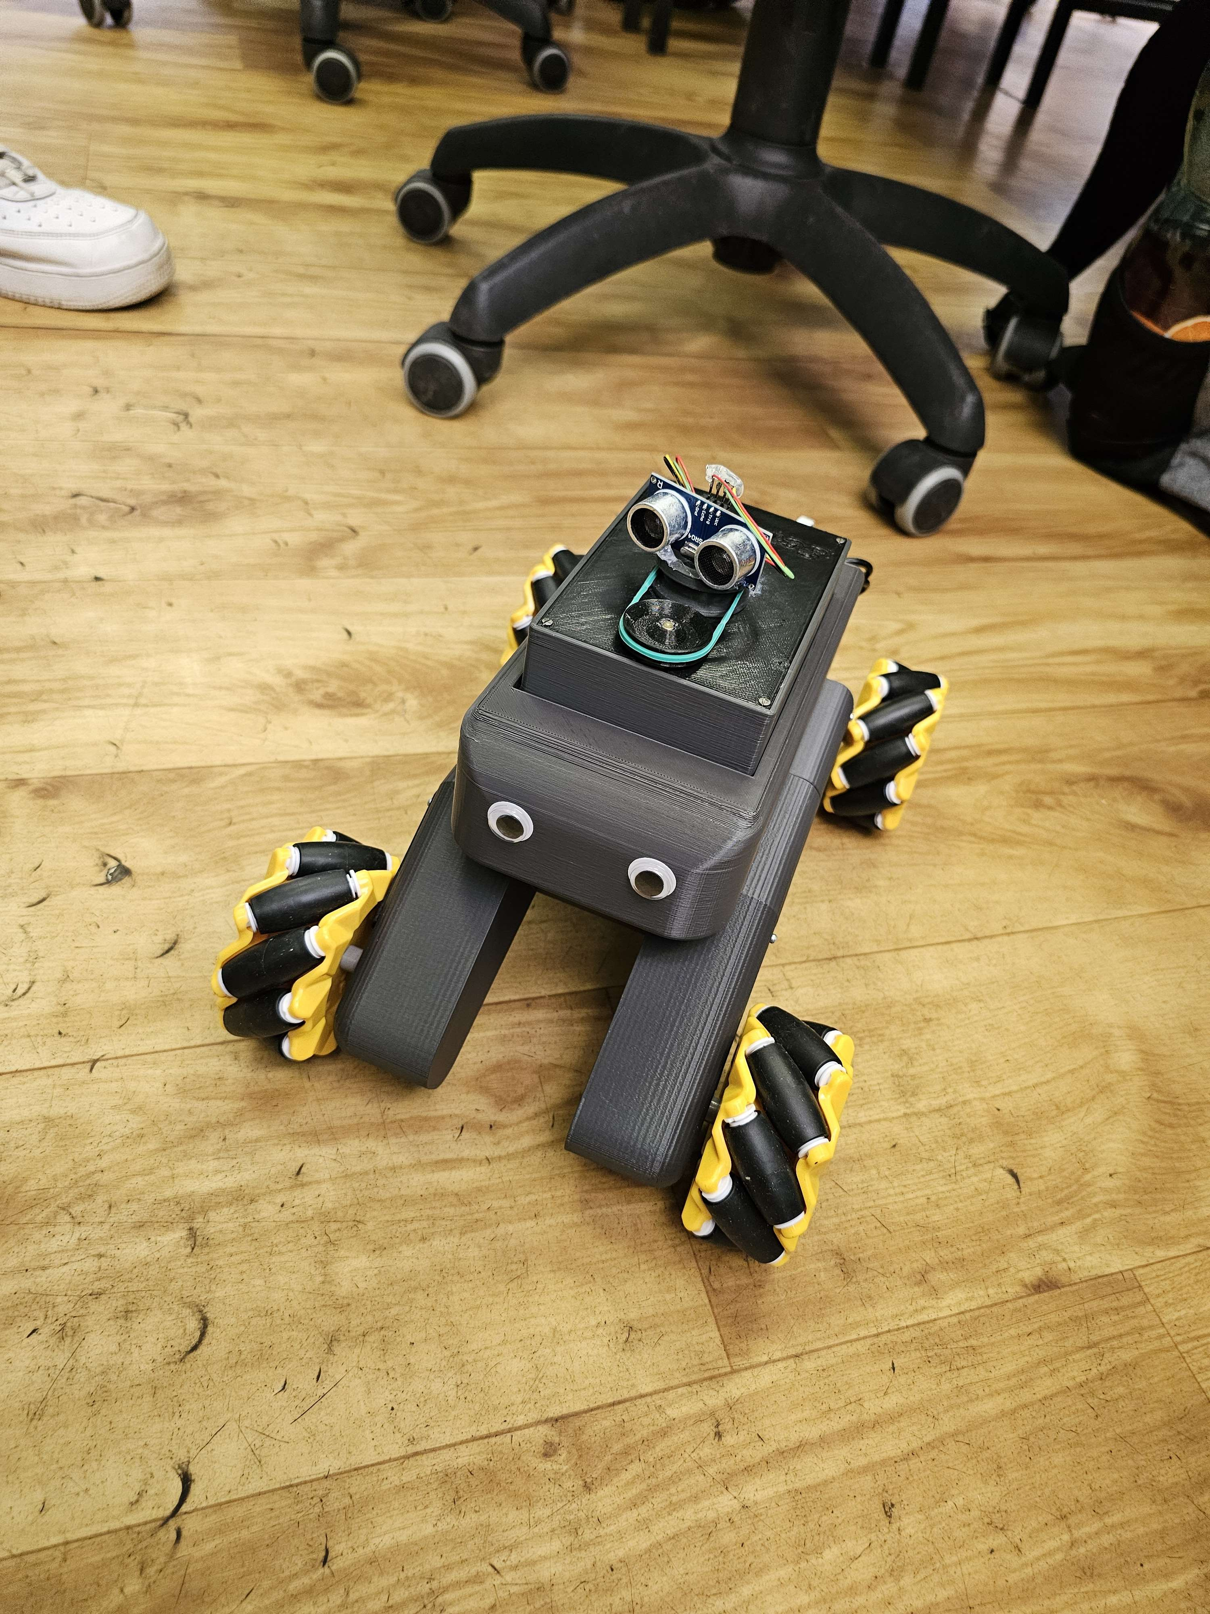
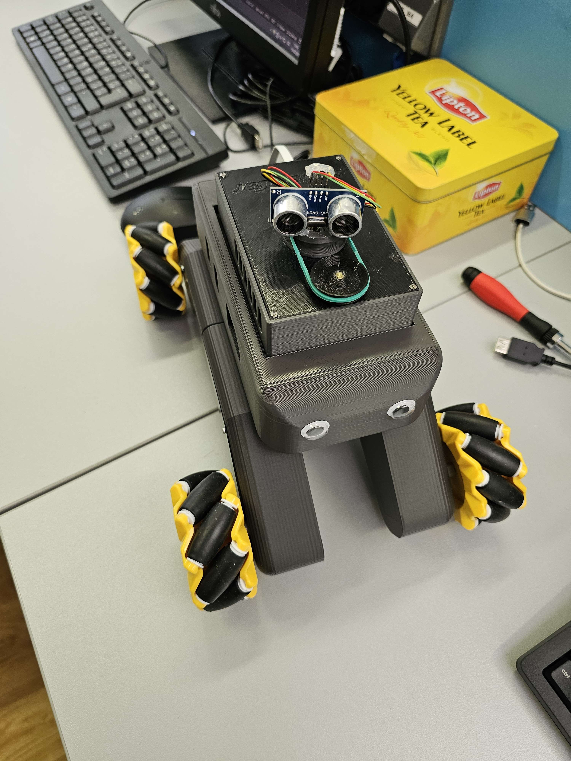
Závěr

Slide 13
DĚKUJI ZA POZORNOST

Slide 14
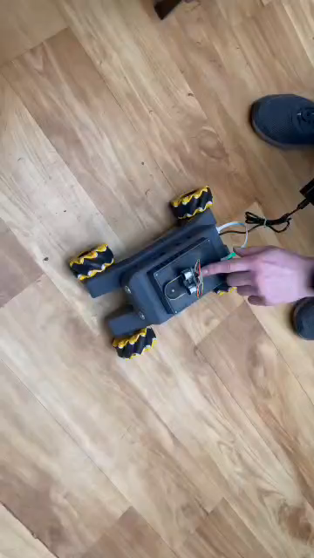
Video

Slide 15
Jaké jsou možnosti vašeho mapování (dosah, rozlišení, předpoklady)?
Dosah senzoru: 400cm
Rozlišení: 10cm
Teoretický dosah mapy: 160cm do všech směrů (320x320cm)

Slide 16
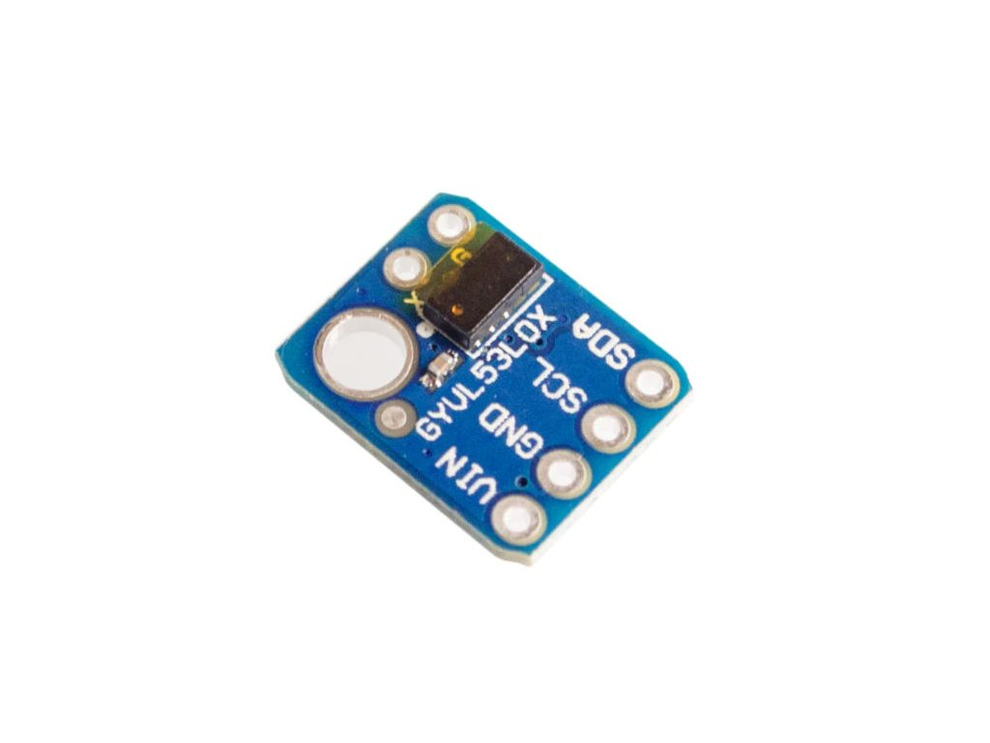
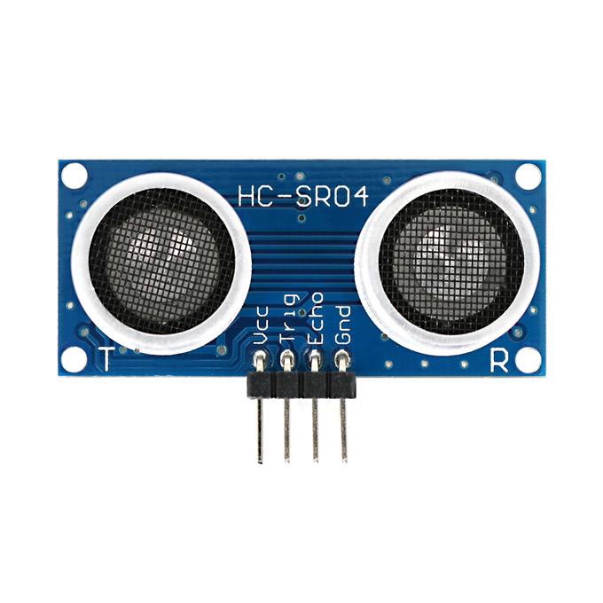
Co Vás vedlo k výběru ultrazvuku? Proč ne laser?
Sonar -> ultrazvuk
Vlastnost | HC-SR04 | VL53L0X
Rozsah měření | 2 cm až 400 cm | Až 2 metry
Přesnost | Rozsahnutá, obvykle ± 3 mm | Přibližně 1-2 mm
Reakční doba | Pár desítek ms | Velmi rychlá, obvykle pod 30 ms
Ovládání | Digitální signál Trigger/Echo | I2C rozhraní
Citlivost na prostředí | Může být ovlivněn např. povrchem cíle | Méně citlivý na prostředí, ale vyžaduje přímou viditelnost k cíli
Náklady | Levnější | Středně cenově dostupný

Slide 17
Řešili jste autonomní pohyb vozítka, volbu směru cesty?
Nejbližší volná souřadnice
Náhodný výběr
Pojištění proti kroku zpět

